Slide 1
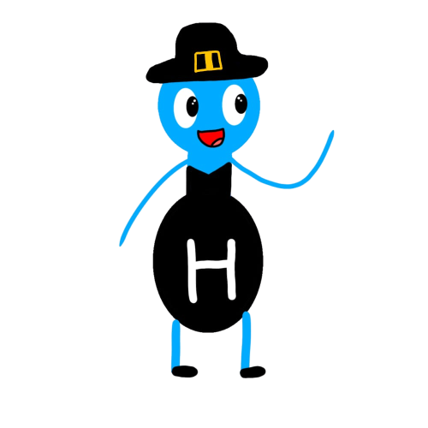
Il Sogno di Mister Idrogeno
Fortunato Vincenzo
Classe 2^B
A00315

Slide 2
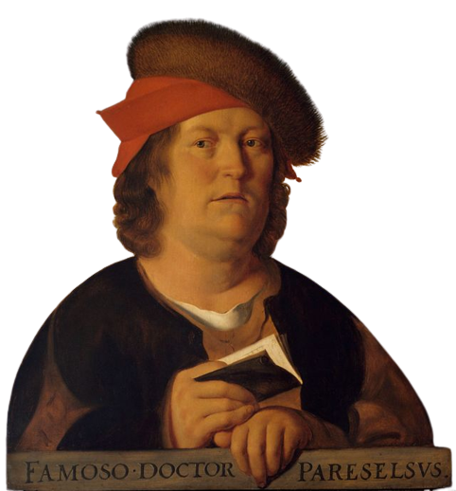
Ciao, mi presento, sono Idrogeno.
Il mio bisnonno, Paracelso, è stato il primo nel XVI secolo a produrmi artificialmente, mescolando acidi forti e metalli, ma non si rese conto che quel gas infiammabile prodotto, ero proprio io. Mio nonno, Cavendish, nel 1766 mi denominò “aria infiammabile”, ma solo nel 1783 Lavoisier, mio padre, mi registrò all’anagrafe con il nome “Idrogeno”: dal greco generatore di acqua.
Paracelso (il mio bisnonno)

Slide 3
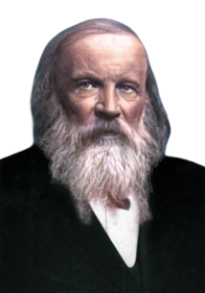
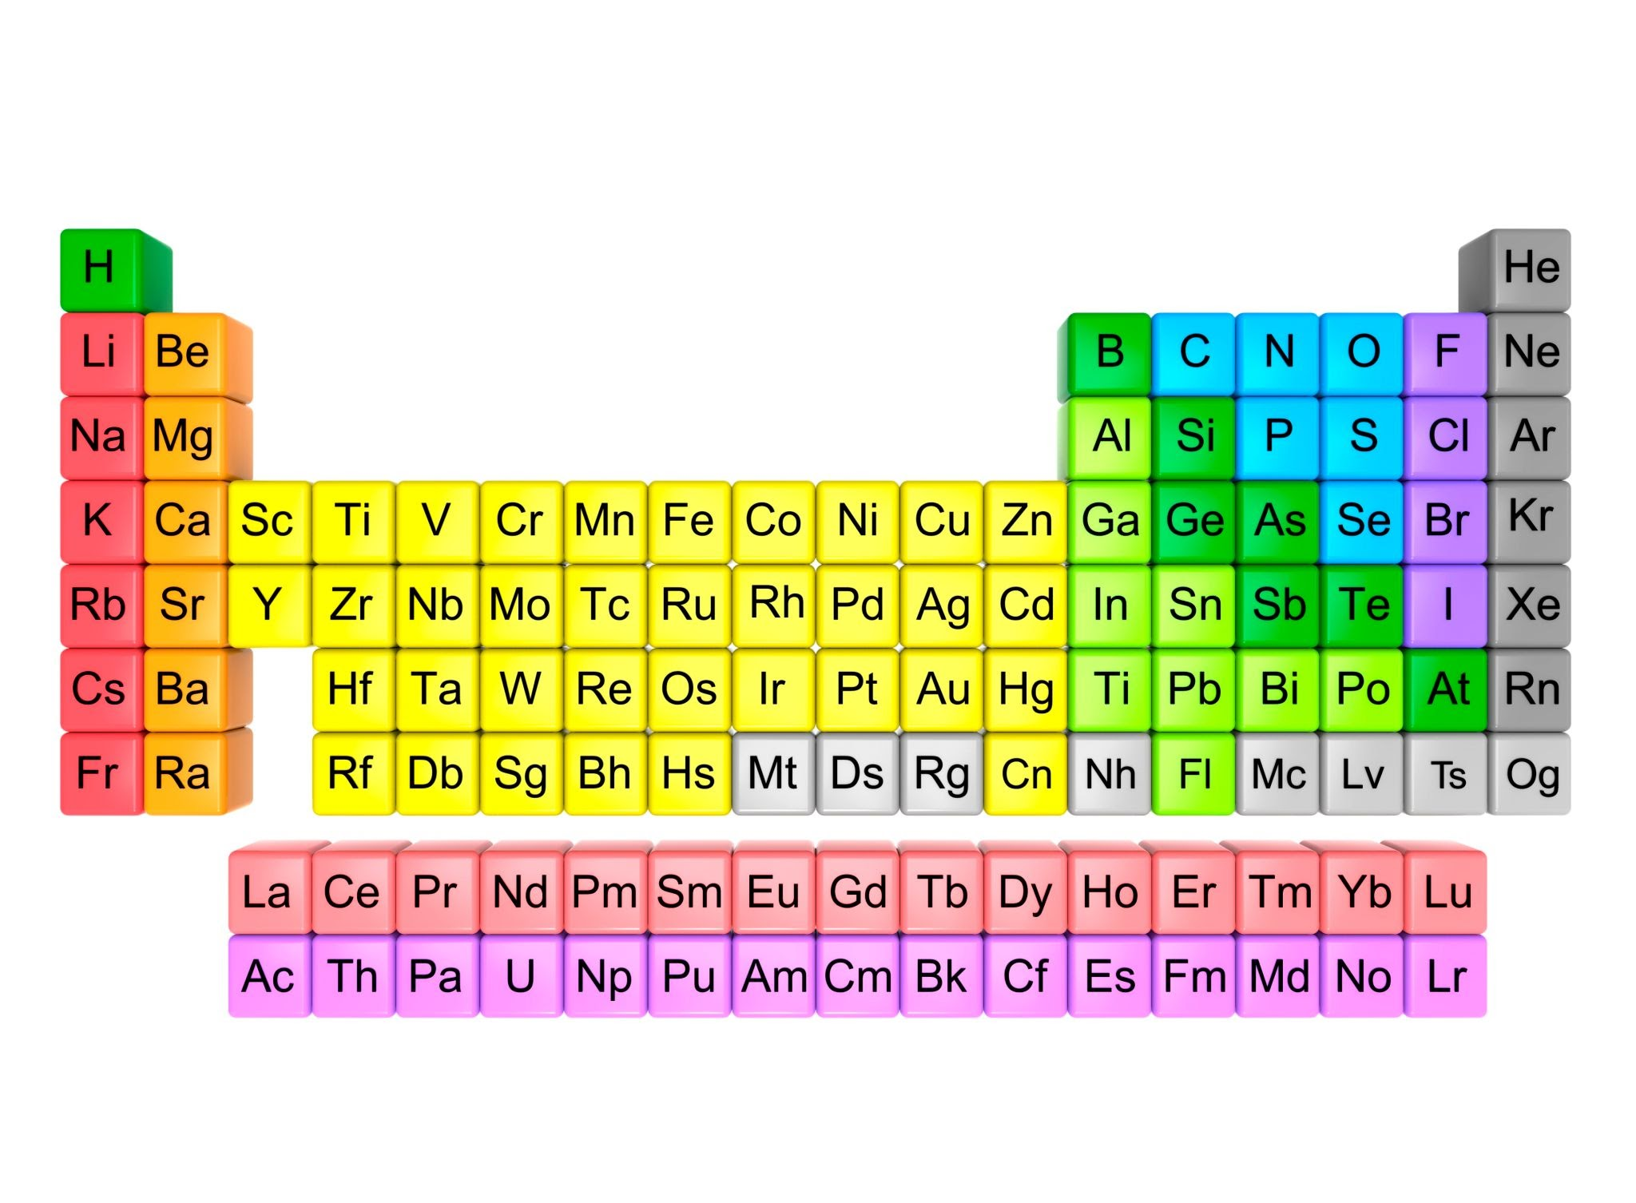
Sono stato il nipote preferito di Mendeleev, mio zio, che mi posizionò come primo elemento nella tavola periodica.
Mendeleev (mio zio)

Slide 4
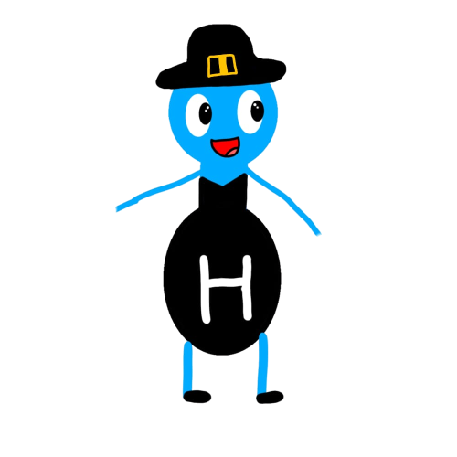
Sono molto timido, non mi piace farmi vedere in pubblico, ma attenzione perchè sono molto suscettibile e ci vuol poco per farmi irritare e infiammare!

Slide 5
Soffro la solitudine, pertanto sono quasi sempre in stretta compagnia del mio gemello, formando una molecola biatomica (H2). Ciascuno di noi, mediante un legame covalente, mette in condivisione il proprio elettrone.
Molecola Biatomica (H2)

Slide 6
Non ho bisogno di fare diete, sono molto leggero tanto che la mia massa atomica è di poco superiore a 1.
Sono presente in atmosfera, solo in piccola concentrazione ed essendo leggerissimo, sfuggo al campo gravitazionale, disperdendomi nello spazio.

Slide 7
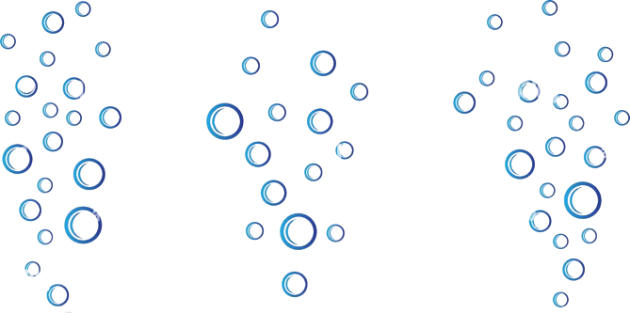
Ho tanti amici, ma il migliore di essi è Ossigeno, con cui formo una molecola importantissima per la vita sul nostro pianeta: l’acqua (H₂O). Il legame tra me e l’Ossigeno è di tipo covalente e la molecola dell’acqua è polare, vista la nostra diversa elettronegatività.
Con il mio gemello Idrogeno e con il gemello dell'Ossigeno, formiamo un altro importante composto, l'acqua ossigenata (H2O2).

Slide 8
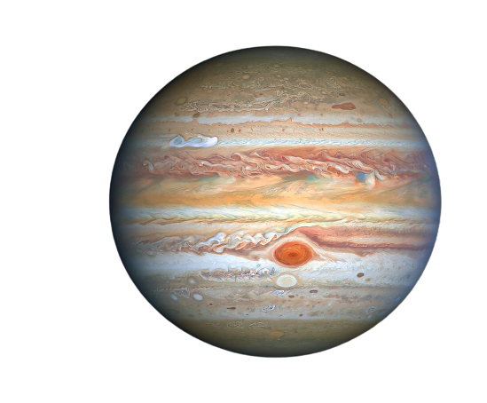
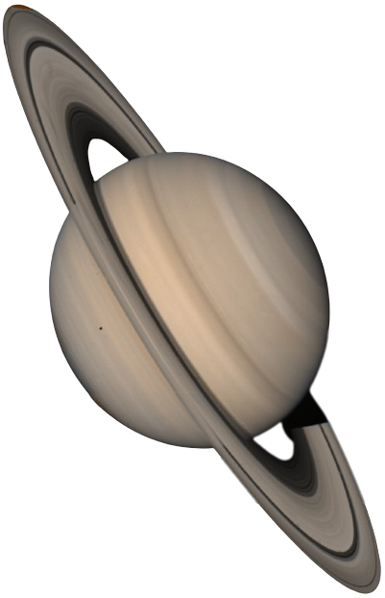
La mia famiglia è molto numerosa e sulla Terra raramente mi trovate allo stato puro, ma sono per lo più combinato con altri elementi chimici formando composti organici e inorganici. Molti di noi hanno preferito alla Terra l’immensità dello spazio, andando a costituire le stelle, il Sole, Giove e Saturno.
Sono l’elemento più abbondante dell’Universo !

Slide 9
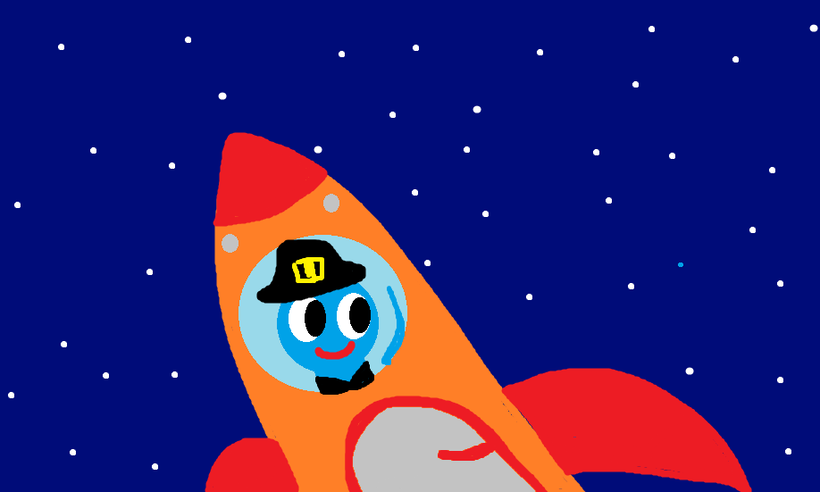
Ora sapete qualcosa in più di me, ma volete conoscere il mio più grande sogno? Vorrei diventare il combustibile “green” per eccellenza in un futuro prossimo. Sono un combustibile pulito e poco inquinante, ottenuto attraverso l’elettrolisi dell’acqua, mediante energia proveniente da fonti rinnovabili.
Mi piacerebbe tantissimo andare sulla Luna con le navicelle aerospaziali.
Sarà bellissimo vedere la Terra da lassù, vero?

